Slide 1
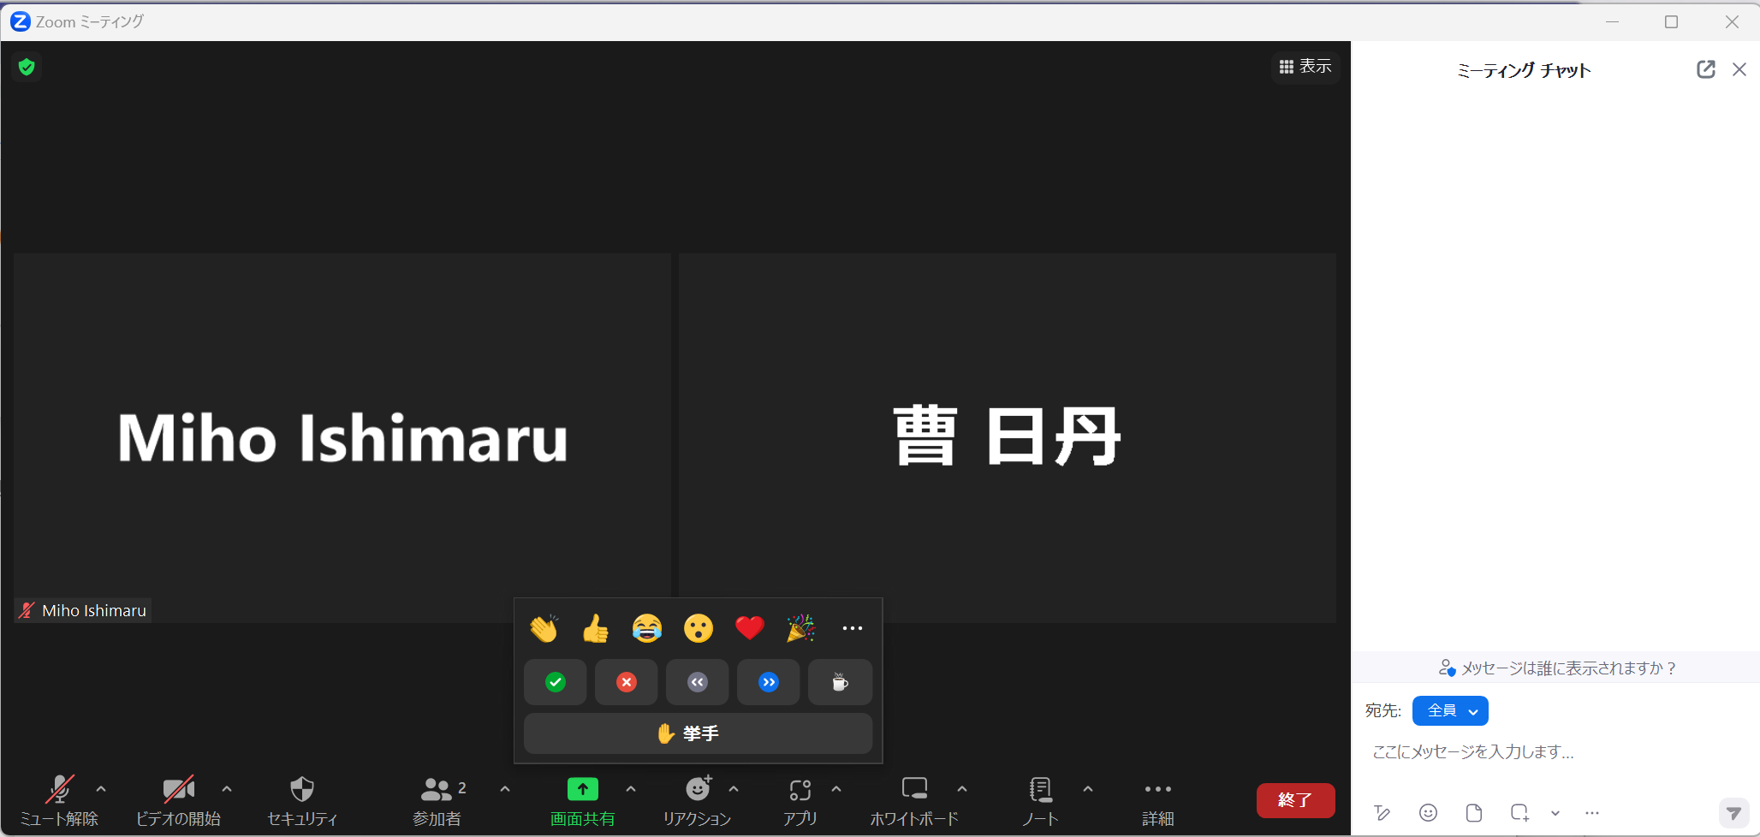
演習授業中の質問対応について
演習授業中の質問をチューターの先生方が対応させていただきます。
演習にエラーが出たなど問題があったらリアクションの挙手を押してください。
質問内容を入力して、「全員」宛てに送信してください。

Slide 2
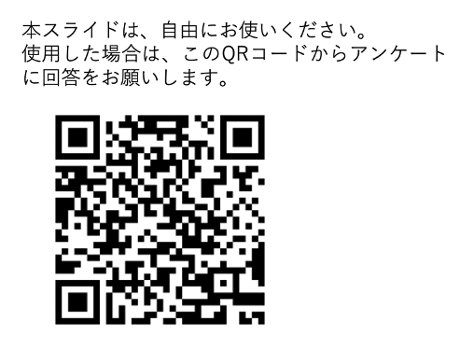

演習6
データクレンジングに必要なライブラリ（Pandas）の応用
統合教育機構 曹 日丹

Slide 3
医療とAI・ビッグデータ入門
演習2-7の構成
Python基礎を学びましょう
Pythonを使ってみましょう
演習2
演習5
Pythonの変数とデータの型
患者の歯に関する病院のリアルデータの説明
架空データ
演習3
演習6
12/21 10:40-11:35
プログラミング基礎
データクレンジングに必要なライブラリ（Pandas）の応用
演習4
演習7
12/21 11:35-12:20
モジュール、パッケージ、ライブラリ
データクレンジングとデータの可視化

Slide 4
Python基礎
モジュール、パッケージ、ライブラリ
Pythonは豊富なライブラリを持っています。
いくつかの主要なPythonライブラリとその概要を示しています。
NumPy:
数値計算ライブラリ。
Pandas:
データ分析ライブラリ。
データ分析と操作のための強力なツールを提供しています。
DataFrameというデータ構造を用いて分析できるようになります。
Matplotlib:
データの可視化ライブラリ。
Scikit-learn:
機械学習ライブラリ。

Slide 5
演習6 データクレンジングに必要なライブラリ（Pandas）の応用
手順1：Google Driveにファイル（ dwhdata1221.csv ）をアップロードします
前回演習に使ってcsvファイルと同じ架空データですが、
日付の表記を使いやすい形式に変換したものです。
dwhdata1221.csv

Slide 6
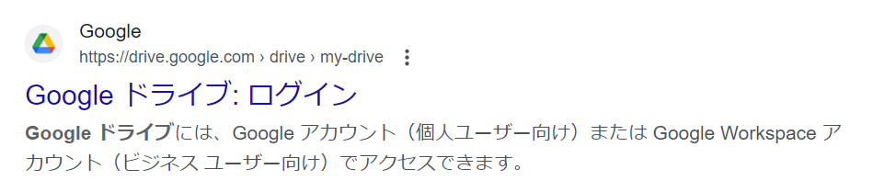
演習6 データクレンジングに必要なライブラリ（Pandas）の応用
手順1：Google Driveにファイル（ dwhdata1221.csv ）をアップロードします
グーグルドライブ
で検索します。
でログインします。

Slide 7
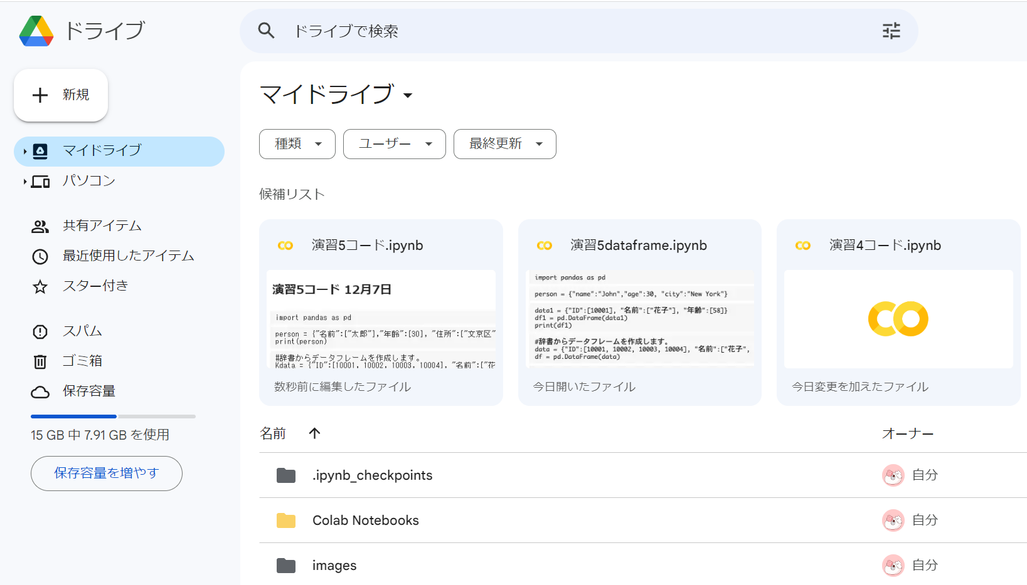
演習6 データクレンジングに必要なライブラリ（Pandas）の応用
手順1：Google Driveにファイル（ dwhdata1221.csv ）をアップロードします

Slide 8
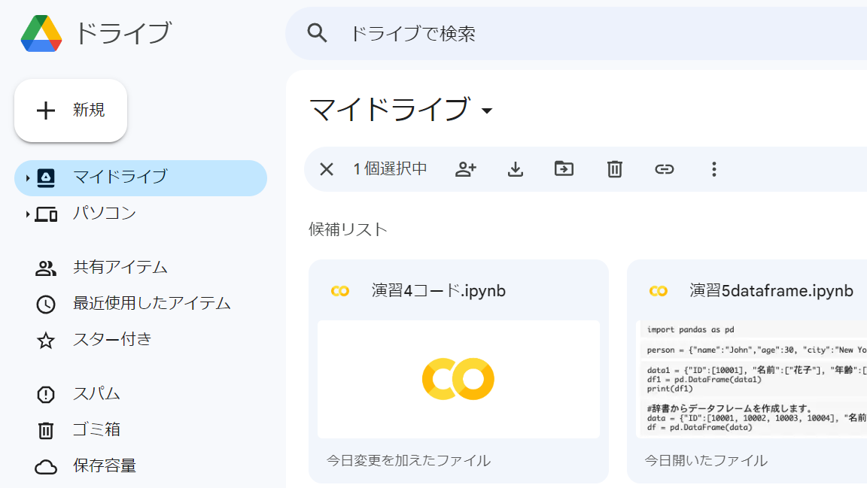
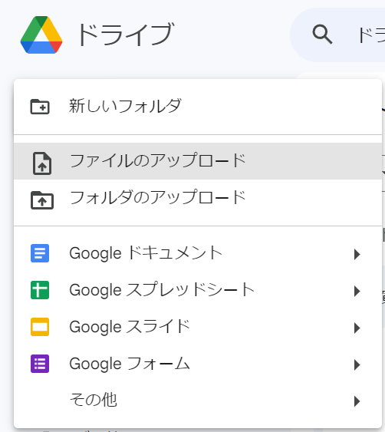
演習6 データクレンジングに必要なライブラリ（Pandas）の応用
手順1：Google Driveにファイル（ dwhdata1221.csv ）をアップロードします
dwhdata1221.csv

Slide 9
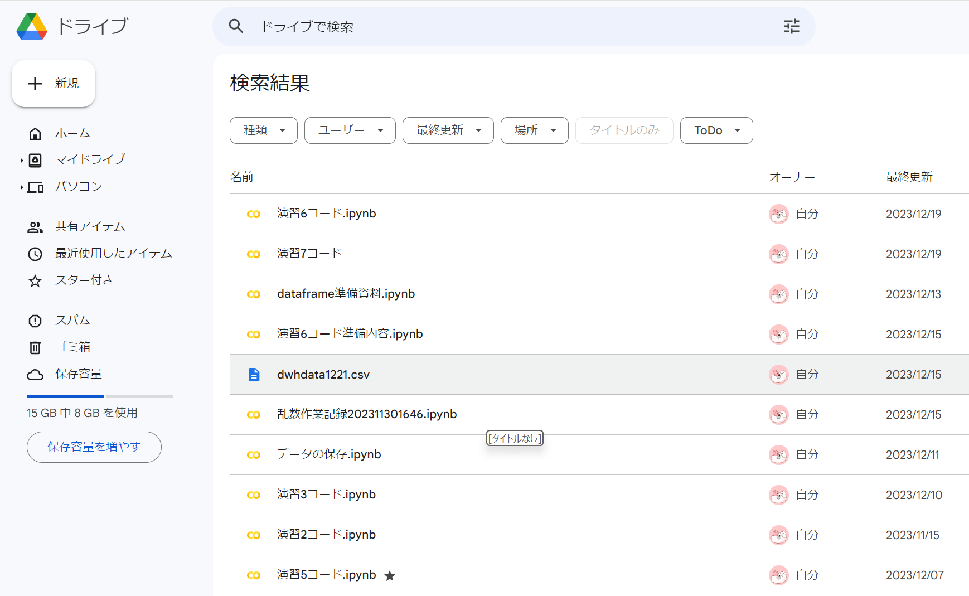
演習6 データクレンジングに必要なライブラリ（Pandas）の応用

Slide 10
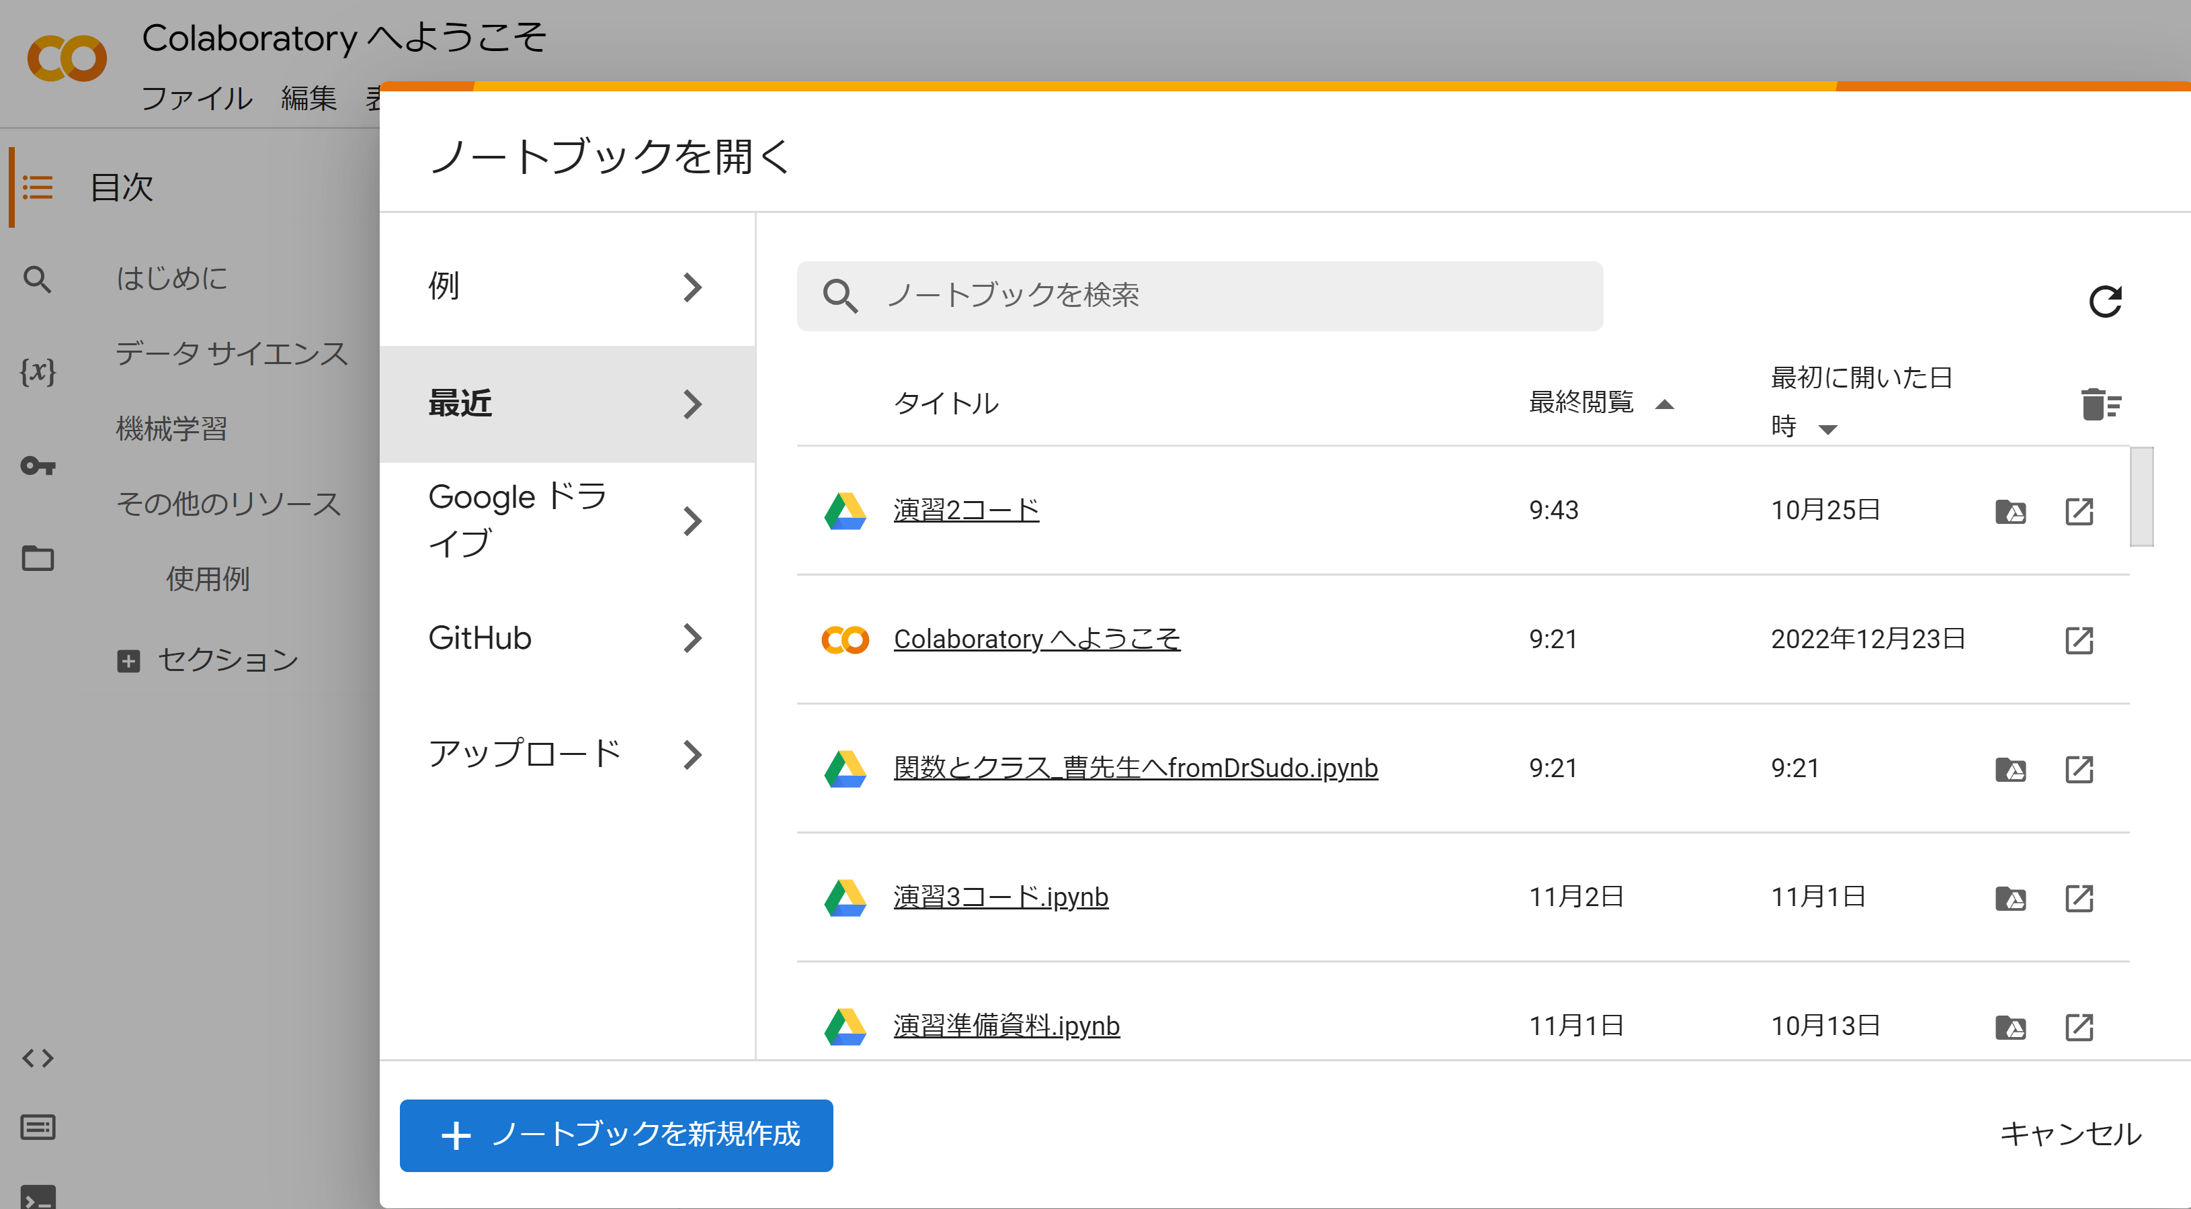
演習6 データクレンジングに必要なライブラリ（Pandas）の応用
検索google colab
Colaboratory へようこそ - Colaboratory - Google
演習6コード
演習7コード
演習4コード
演習5コード

Slide 11
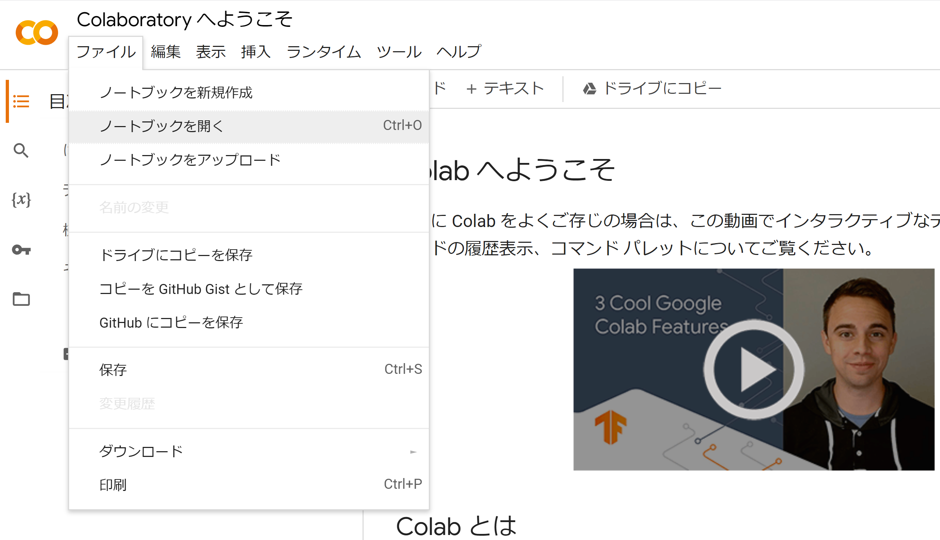
演習6 データクレンジングに必要なライブラリ（Pandas）の応用
検索google colab
Colaboratory へようこそ - Colaboratory - Google

Slide 12
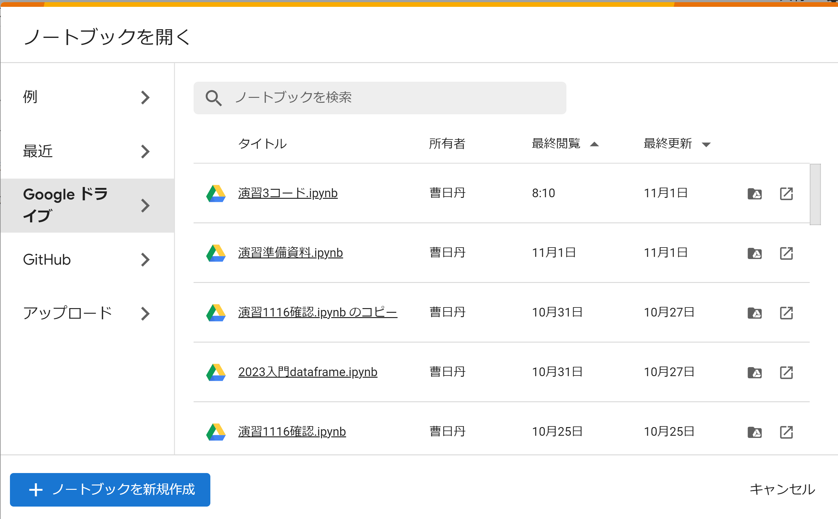
演習6 データクレンジングに必要なライブラリ（Pandas）の応用
検索google colab
Colaboratory へようこそ - Colaboratory - Google
演習6コード.ipynb

Slide 13
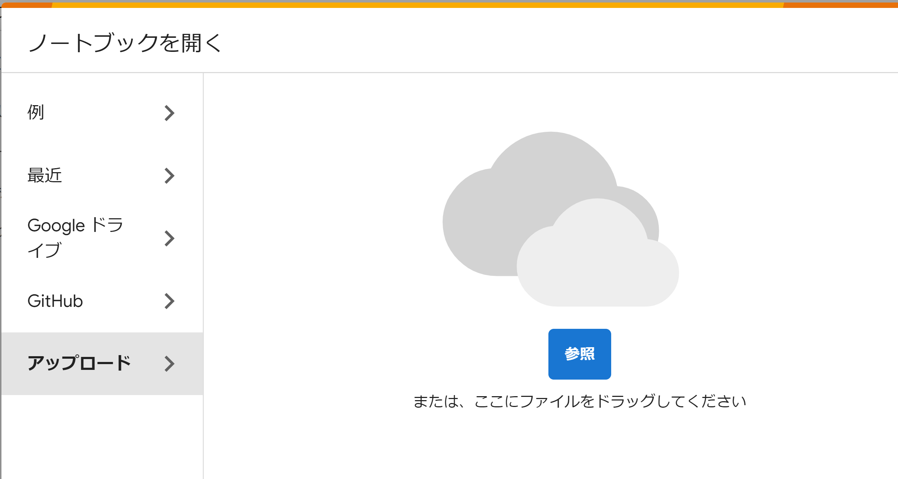
演習6 データクレンジングに必要なライブラリ（Pandas）の応用
検索google colab
Colaboratory へようこそ - Colaboratory - Google
演習6コード.ipynb

Slide 14

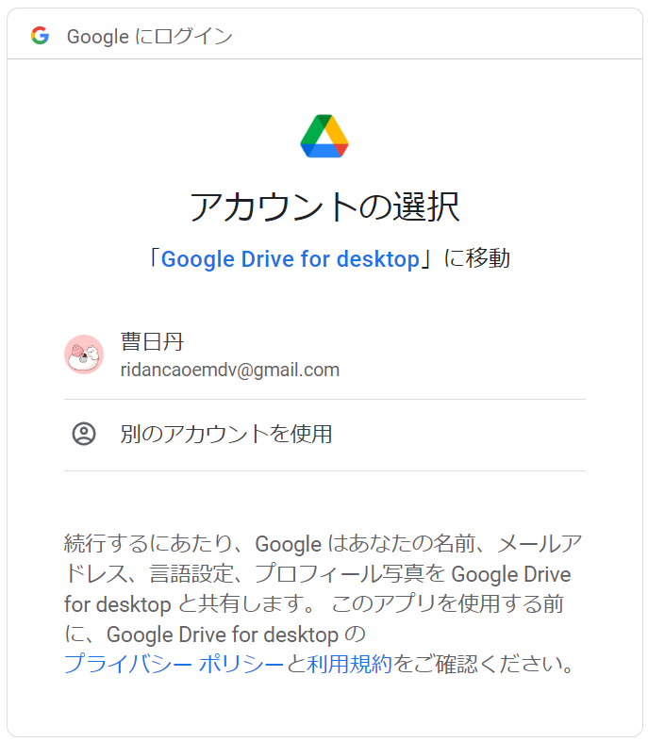
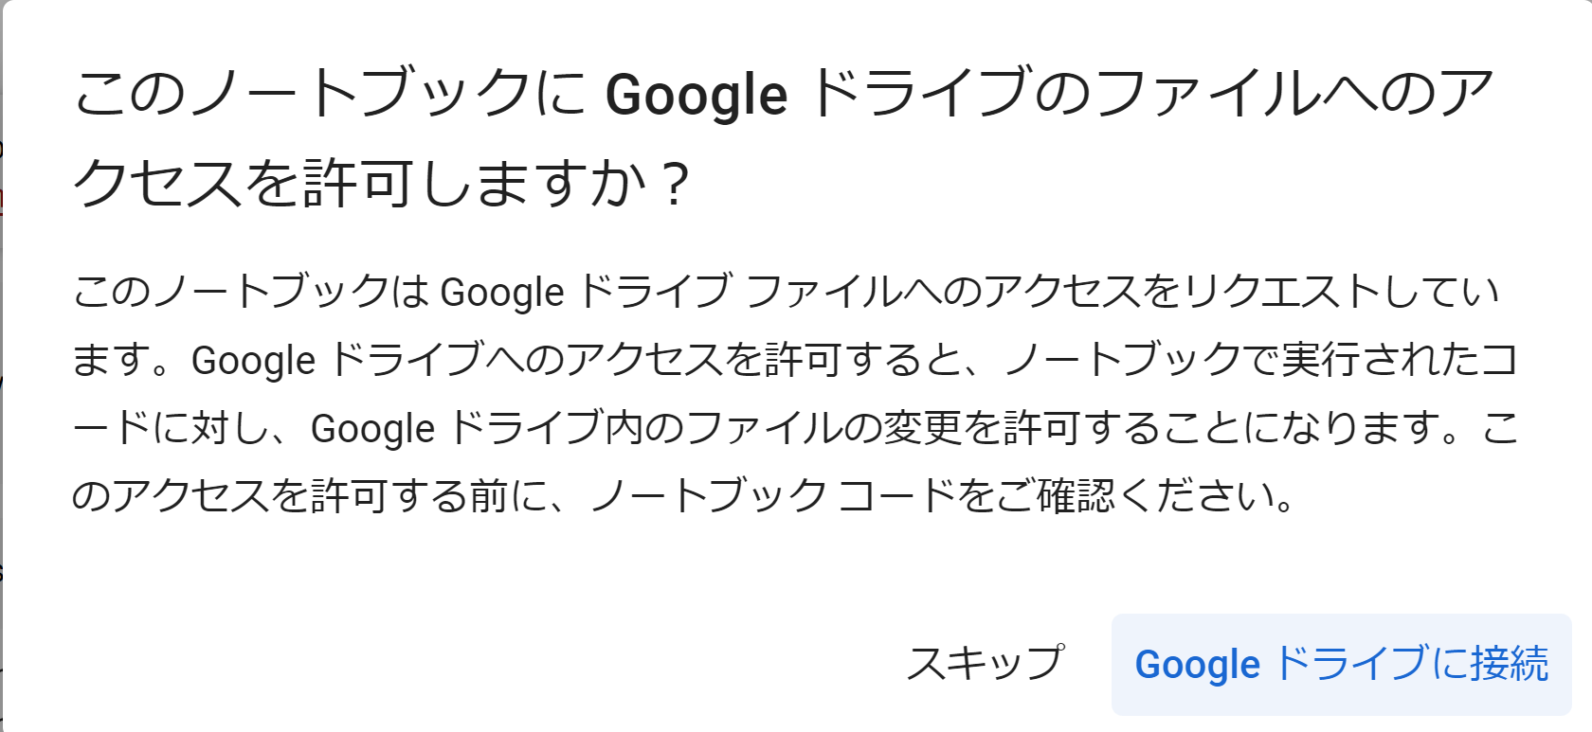


演習6 データクレンジングに必要なライブラリ（Pandas）の応用
手順：Google Driveをマウントします（ドライブのデータに直接アクセスできるようにします）
Google Colaboratoryでcsvファイルを読み込みます
import pandas as pd
from google.colab import drive
drive.mount('/content/drive')
Drive already mounted at /content/drive

Slide 15
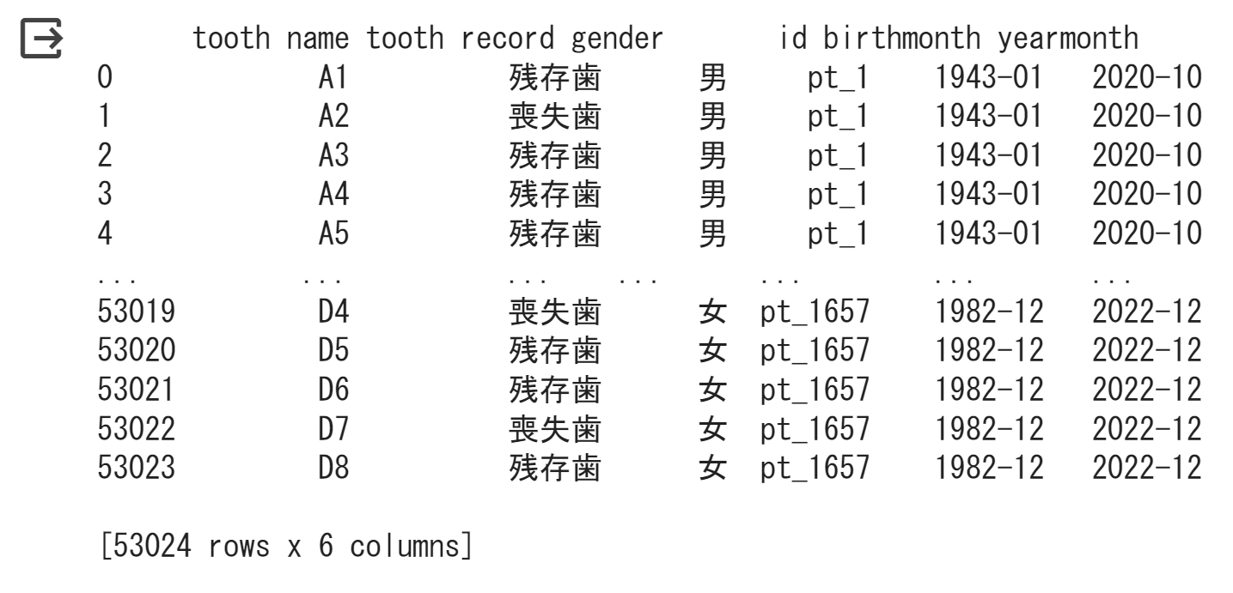
演習6 データクレンジングに必要なライブラリ（Pandas）の応用
手順：Google Colaboratoryでcsvファイルを読み込みます
Klist = pd.read_csv("/content/drive/My Drive/dwhdata1221.csv", encoding = "utf-8")
print(Klist)
Colab

Slide 16
演習授業中の質問対応について
演習授業中の質問をチューターの先生方が対応させていただきます。
演習にエラーが出たなど問題があったらリアクションの挙手を押してください。
質問内容を入力して、「全員」宛てに送信してください。

Slide 17
・Pythonを使用してデータクレンジングを行う
✅
■データの読み込み:
CSVファイルをGoogleドライブにアップロード、GoogleColabで読み込みました。
✅
■ライブラリのインポート:
Pandasライブラリをインポートしました。
■データの集計および処理：
データフレームから患者さんの人数および歯の本数、年齢を集計します。

Slide 18
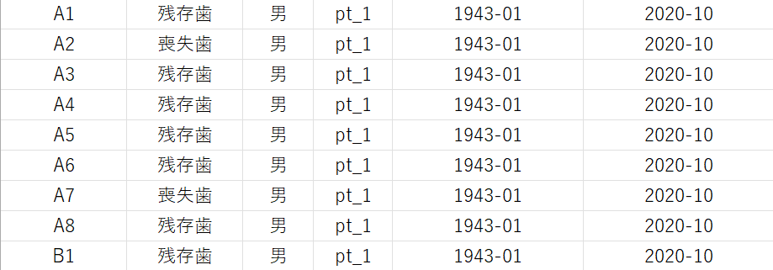
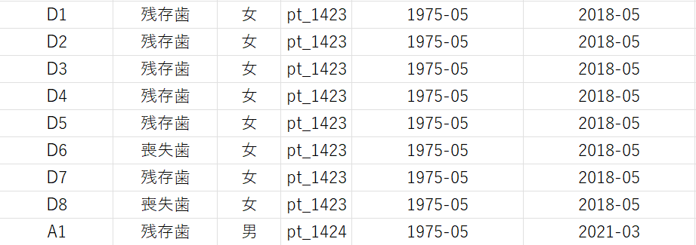
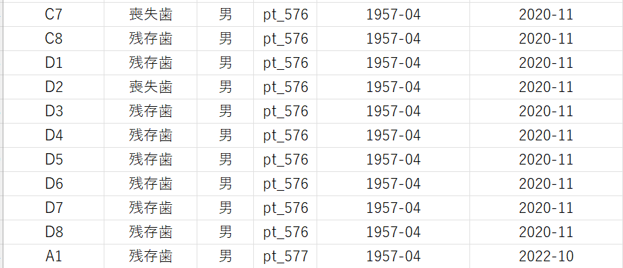
演習6 データクレンジングに必要なライブラリ（Pandas）の応用
患者人数を集計しましょう。
Klistデータフレーム
同じ患者が歯毎に複数行に記録されています。
ID
患者を区別する方法
患者ID：病院や診療所で患者に割り当てられる
ユニークな番号。
．．．
同じIDが複数回重複しているため、データセット内のユニークな値を特定し、それらを数える必要があります。
．．．
ユニークとは、重複のない、唯一の、一意の意味です。
．．．

Slide 19
演習6 データクレンジングに必要なライブラリ（Pandas）の応用
患者人数を集計しましょう。
Klistデータフレーム
同じ患者が歯毎に複数行に記録されています。
ID
生年月
初診月
生年月
他の患者と同じになる可能性があります。
初診月
他の患者と同じになる可能性があります。
．．．
．．．
．．．

Slide 20
演習6 データクレンジングに必要なライブラリ（Pandas）の応用
患者人数を集計しましょう。
.unique()
Klistデータフレーム
id列
ID列内のユニークな値を集めます。
pt_1
pt_1
pt_1
pt_1
pt_5
pt_1
ユニークな値を数えます。
pt_1
.nunique()
pt_111
n = ●●
pt_5
pt_999
pt_n
pt_111
pt_111
pt_111
pt_999
pt_999

Slide 21
演習6 データクレンジングに必要なライブラリ（Pandas）の応用
患者人数を集計しましょう。
unique()とnunique()メソッド
unique()
データフレーム内の特定の列のユニークな値を返します。
特定の列名.unique()
nunique()
データフレーム内の特定の列のユニークな値の数をカウントします。
特定の列名.nunique()

Slide 22
演習6 データクレンジングに必要なライブラリ（Pandas）の応用
患者人数を集計しましょう。
unique()とnunique()メソッド
特定の列を抽出します。
DataFrame名["列名"]
コード
print(Klist["id"])
unique()特定の列のユニークな値を返します。
特定の列名.unique()
コード
print(Klist["id"].unique())
nunique()特定の列のユニークな値の数をカウントします。
特定の列名.nunique()
コード
print(Klist["id"].nunique())

Slide 23
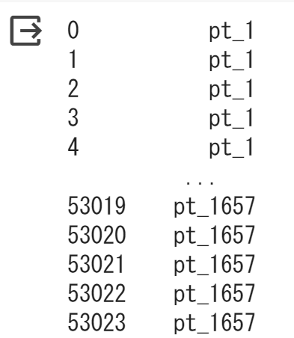

演習6 データクレンジングに必要なライブラリ（Pandas）の応用
患者人数を集計しましょう。
特定の列を抽出します。
print(Klist["id"])
複数回重複している同じID
複数回重複している同じID
unique()
print(Klist["id"].unique())
numpy配列
ユニックなID
Colab
nunique()
print(Klist["id"].nunique())

Slide 24
・Pythonを使用してデータクレンジングを行う
✅
■データの読み込み:
CSVファイルをGoogleドライブにアップロード、GoogleColabで読み込みました。
✅
■ライブラリのインポート:
Pandasライブラリをインポートしました。
✅
■データの集計：
患者の人数を集計します。
1657人
歯の本数を集計します。
年齢を集計します。

Slide 25
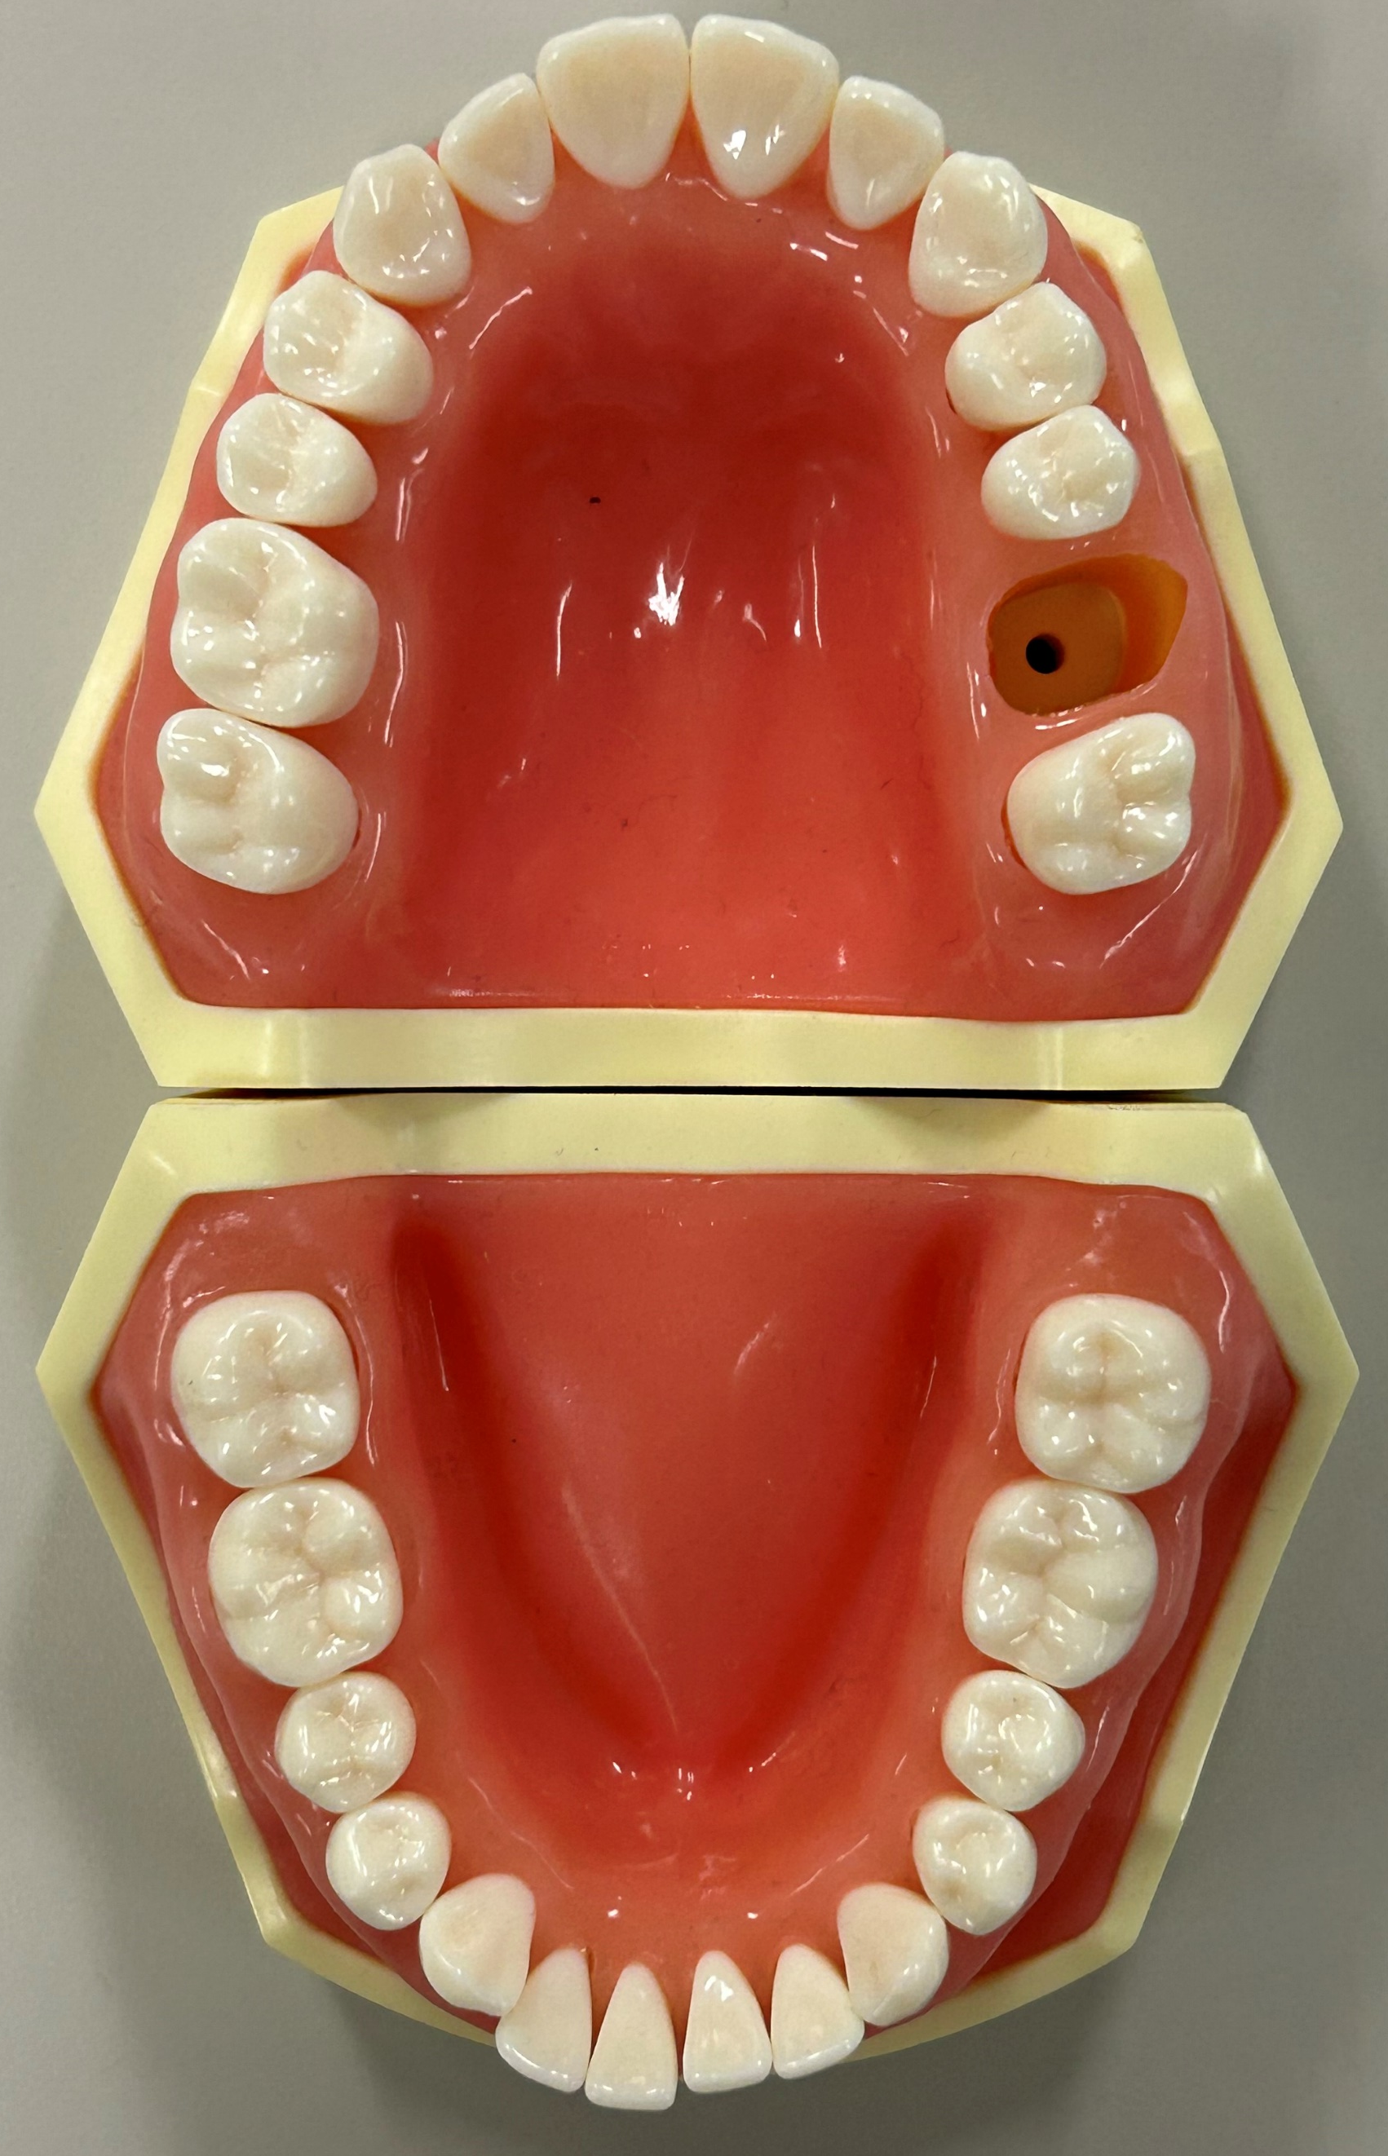
演習6 データクレンジングに必要なライブラリ（Pandas）の応用
歯の数を集計しましょう。
tooth record
Klistデータフレーム
一人の患者さんが複数の歯の情報を持っています:
どうやって歯の数を数えますか？
残存歯：口腔内に存在している歯
喪失歯：抜歯などによって欠損している歯
．．．
喪失歯
残存歯
．．．
．．．

Slide 26
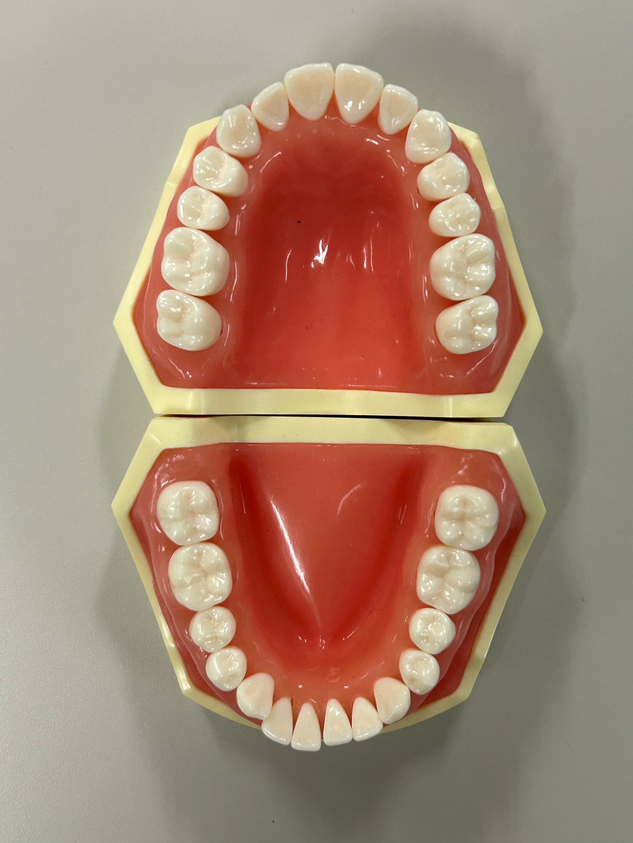

演習6 データクレンジングに必要なライブラリ（Pandas）の応用
歯の数を集計しましょう。
一人の患者さんが複数の歯の情報を持っています:
どうやって歯の数を数えますか？
tooth name
Klistデータフレーム
上顎
A1
B1
A2
B2
A3
B3
A4
B4
A5
B5
．．．
A6
B6
A7
B7
A8
右上
左上
B8
D8
右下
左下
C8
．．．
D7
C7
D6
C6
D5
C5
．．．
D4
C4
D3
C3
D2
D1
C1
C2
下顎

Slide 27
演習6 データクレンジングに必要なライブラリ（Pandas）の応用
歯の数を集計しましょう。
Klistデータフレーム
tooth record列
残存歯
残存歯
残存歯
患者a
喪失歯
残存歯
残存歯
残存歯
患者b
喪失歯
残存歯
残存歯
患者c
残存歯
喪失歯
患者d
喪失歯

Slide 28
演習6 データクレンジングに必要なライブラリ（Pandas）の応用
歯の数を集計しましょう。
方法
列を追加して歯の数を集計します。
Klistデータフレーム
tooth record列
tooth exist列
足し算で集計します
残存歯
1
歯本数a=
1
+
1
+
1
+
0
+
1
…
残存歯
1
患者a
残存歯
1
喪失歯
0
残存歯
1
残存歯
1
歯本数b=
1
+
1
+
0
…
患者b
残存歯
1
喪失歯
0
残存歯
1
歯本数c=
1
+
1
+
1
…
患者c
残存歯
1
残存歯
1
喪失歯
0
歯本数d=
0
+
0
…
患者d
喪失歯
0

Slide 29
演習6 データクレンジングに必要なライブラリ（Pandas）の応用
歯の数を集計しましょう。
データフレームKlistに列を追加して歯の数を集計します。
Klistデータフレーム
特定の列にアクセスします
print(Klist["列名"])
特定の要素にアクセスします
print(Klist["列名"][行のインデックス番号])
データフレーム行の数を数えます
print(len(Klist))

Slide 30
演習6 データクレンジングに必要なライブラリ（Pandas）の応用
歯の数を集計しましょう。
データフレームKlistに列を追加して歯の数を集計します。
Klistデータフレーム
特定の列にアクセスします
print(Klist["tooth record"])
特定の列の要素にアクセスします
print(Klist["tooth record"][0])
データフレーム行の数を数えます
print(len(Klist))

Slide 31
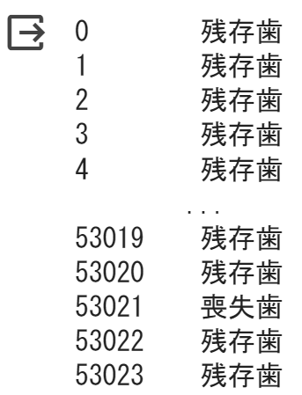


演習6 データクレンジングに必要なライブラリ（Pandas）の応用
歯の数を集計しましょう。
データフレームKlistに列を追加して歯の数を集計します。
Klistデータフレーム
特定の列にアクセスします
print(Klist["tooth record"])
特定の列の要素にアクセスします
print(Klist["tooth record"][0])
Colab
データフレーム行の数を数えます
print(len(Klist))

Slide 32
演習6 データクレンジングに必要なライブラリ（Pandas）の応用
歯の数を集計しましょう。
データフレームKlistに列を追加して歯の数を集計します。
tooth record列
tooth exist列
Klist["tooth exist"] = None
print(Klist)
残存歯
残存歯
残存歯
喪失歯
残存歯
残存歯
残存歯
喪失歯
残存歯
残存歯
残存歯
喪失歯
喪失歯

Slide 33
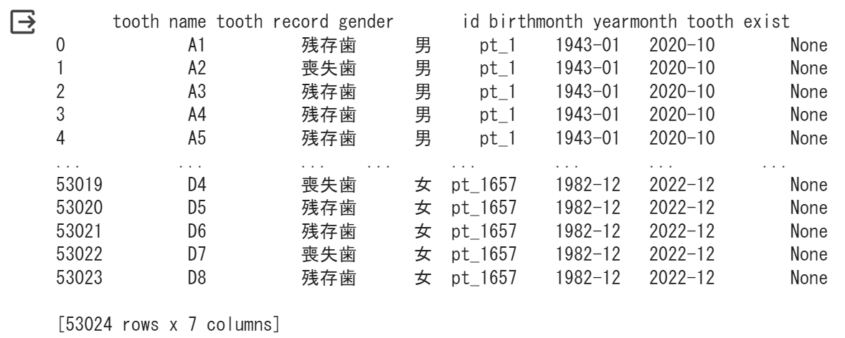
演習6 データクレンジングに必要なライブラリ（Pandas）の応用
歯の数を集計しましょう。
データフレームKlistに列を追加して歯の数を集計します。
tooth record列
tooth exist列
Klist["tooth exist"] = None
print(Klist)
残存歯
残存歯
残存歯
喪失歯
残存歯
残存歯
残存歯
喪失歯
残存歯
残存歯
残存歯
Colab
喪失歯
喪失歯

Slide 34
演習6 データクレンジングに必要なライブラリ（Pandas）の応用
歯の数を集計しましょう。
データフレームKlistに列を追加して歯の数を集計します。
Klistデータフレーム
tooth record列
tooth exist列
条件
インデックス0
残存歯
1
インデックス0
残存歯
残存歯
残存歯
t == "残存歯"
1
喪失歯
== "喪失歯"
0
残存歯
残存歯
残存歯
喪失歯
残存歯
残存歯
残存歯
喪失歯
喪失歯

Slide 35
演習6 データクレンジングに必要なライブラリ（Pandas）の応用
歯の数を集計しましょう。
データフレームKlistに列を追加して歯の数を集計します。
Klistデータフレーム
tooth record列
tooth exist列
条件
残存歯
1
残存歯
== "残存歯"
1
残存歯
インデックス3
喪失歯
喪失歯
== "喪失歯"
0
0
インデックス3
残存歯
残存歯
残存歯
喪失歯
残存歯
残存歯
残存歯
喪失歯
喪失歯

Slide 36
演習6 データクレンジングに必要なライブラリ（Pandas）の応用
歯の数を集計しましょう。
データフレームKlistに列を追加して歯の数を集計します。
tooth record列
tooth exist列
インデックス0
残存歯
1
残存歯
条件
残存歯
喪失歯
if Klist ["tooth record"][0] == "喪失歯":
Klist ["tooth exist"][0] = 0
else:
Klist ["tooth exist"][0] = 1
残存歯
残存歯
残存歯
喪失歯
残存歯
残存歯
残存歯
喪失歯
喪失歯

Slide 37
演習6 データクレンジングに必要なライブラリ（Pandas）の応用
歯の数を集計しましょう。
データフレームKlistに列を追加して歯の数を集計します。
tooth record列
tooth exist列
インデックス0
残存歯
1
残存歯
Klist ["tooth record"][0]
Klist ["tooth exist"][0]
残存歯
喪失歯
if Klist ["tooth record"][0] == "喪失歯":
Klist ["tooth exist"][0] = 0
else:
Klist ["tooth exist"][0] = 1
残存歯
残存歯
残存歯
喪失歯
残存歯
残存歯
残存歯
喪失歯
喪失歯

Slide 38
演習6 データクレンジングに必要なライブラリ（Pandas）の応用
歯の数を集計しましょう。
データフレームKlistに列を追加して歯の数を集計します。
tooth record列
tooth exist列
インデックス0
残存歯
1
インデックス1
残存歯
1
インデックス2
残存歯
喪失歯
1
インデックス3
残存歯
0
if Klist ["tooth record"][インデックス] == "喪失歯":
Klist ["tooth exist "][インデックス] = 0
else:
Klist ["tooth exist "][インデックス] = 1
残存歯
残存歯
喪失歯
残存歯
残存歯
残存歯
喪失歯
53023
喪失歯

Slide 39
演習6 データクレンジングに必要なライブラリ（Pandas）の応用
歯の数を集計しましょう。
データフレームKlistに列を追加して歯の数を集計します。
tooth record列
tooth exist列
インデックス0
残存歯
1
インデックス1
残存歯
1
インデックス2
残存歯
繰り返し作業のため、for文を使います。
喪失歯
1
インデックス3
残存歯
for i in range(len(Klist))
0
if Klist ["tooth record"][i] == "喪失歯":
Klist ["tooth exist "][i] = 0
else:
Klist ["tooth exist "][i] = 1
残存歯
残存歯
喪失歯
残存歯
残存歯
残存歯
Klist行の数：len(Klist)➡ 53024行
繰り返し回数：53024 回
喪失歯
53023
喪失歯

Slide 40
演習6 データクレンジングに必要なライブラリ（Pandas）の応用
歯の数を集計しましょう。
データフレームKlistに列を追加して歯の数を集計します。
tooth record列
tooth exist列
for i in range(len(Klist))
インデックス0
残存歯
1
if Klist ["tooth record"][i] == "喪失歯":
Klist ["tooth exist "][i] = 0
else:
Klist ["tooth exist "][i] = 1
1
残存歯
1
2
残存歯
1
3
喪失歯
0
残存歯
1
残存歯
1
残存歯
1
print(Klist)
喪失歯
0
残存歯
残存歯
残存歯
喪失歯
53023
喪失歯

Slide 41
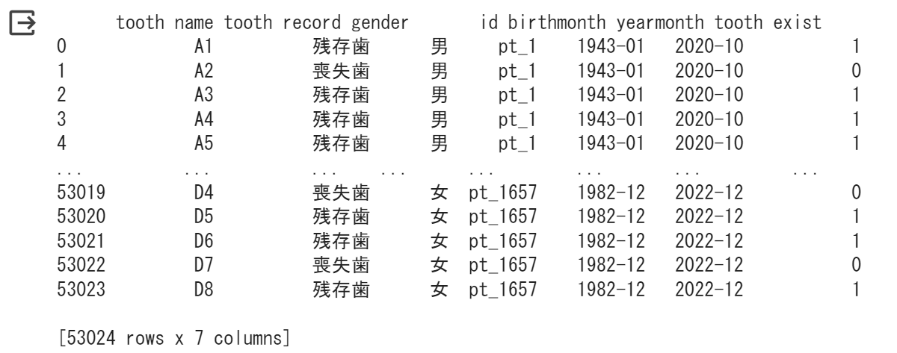
演習6 データクレンジングに必要なライブラリ（Pandas）の応用
歯の数を集計しましょう。
データフレームKlistに列を追加して歯の数を集計します。
コード
print(Klist)
Colab

Slide 42
演習6 データクレンジングに必要なライブラリ（Pandas）の応用
歯の数を集計しましょう。
データフレームKlistに列を追加して歯の数を集計（合計）します。
id列
tooth exist列
患者ID列指定して患者ごとにデータをグループ化し、それぞれのグループに対して歯の本数を集計したいです。
pt_1
1
1
0
1
pt_2
1
1
1
Pandasのgroupbyメソッドは、
列を指定してデータをグループ化し、それぞれのグループに対して集計できます。
1
・・・
・・・
pt_1657
1
1
1
0
列Aでグループ化し、列Bを集計します。
DataFrame名.groupby("A")["B"].sum()
●本

Slide 43
演習6 データクレンジングに必要なライブラリ（Pandas）の応用
歯の数を集計しましょう。
データフレームKlistに列を追加して歯の数を集計（合計）します。
コード
print(Klist.groupby("id")["tooth exist"].sum())
id列
tooth exist列
pt_1
pt_2
・・・
・・・
pt_1657
●本

Slide 44
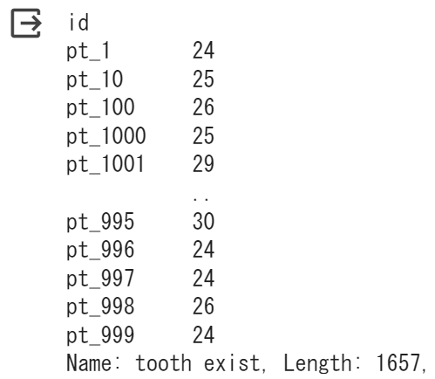
演習6 データクレンジングに必要なライブラリ（Pandas）の応用
歯の数を集計しましょう。
データフレームKlistに列を追加して歯の数を集計（合計）します。
コード
print(Klist.groupby("id")["tooth exist"].sum())
患者ID
歯の本数
id列
tooth exist列
pt_1
pt_2
・・・
・・・
pt_1657
Colab
●本

Slide 45
演習6
課題
WebClassで課題を提出してください、締め切りは1月11日23:59までです。
課題1：print()関数を使って、性別列（gender）のインデックス番号0行のデータを抽出して出力するコードを1行で書いてください。
データフレーム名：Klist
性別列の列名："gender"
インデックス番号：0

